Slide 1





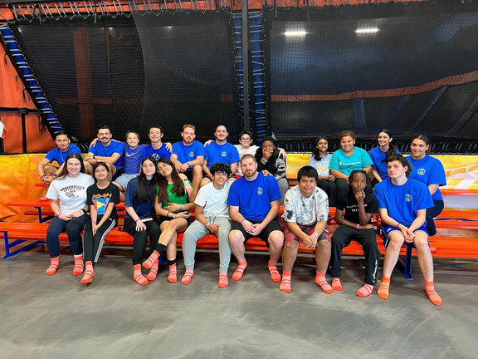

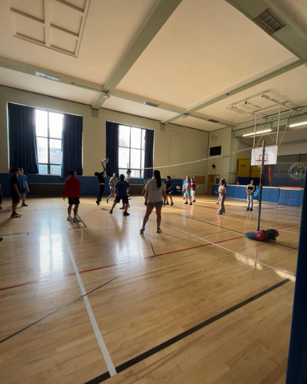


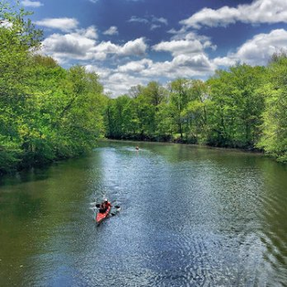
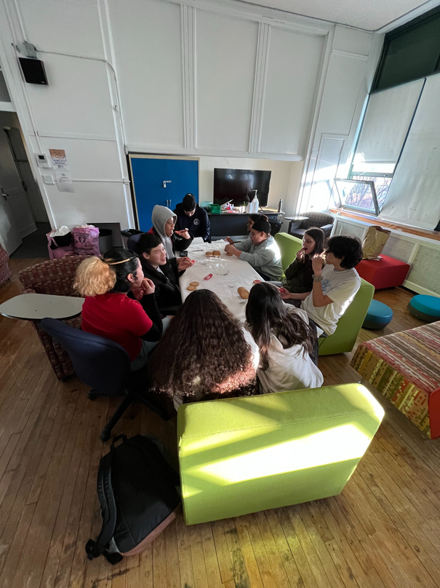




SOMERVILLE
PARQUES E RECREAÇÃO
Verão
GUIA PARA ADOLESCENTES
2024
PROGRAMAÇÃO DE PARQUES E RECREAÇÃO DE SOMERVILLE PARA ADOLESCENTES
www.somervillerec.com

Slide 2




ADOLESCENTES
12–18
SOMERVILLE
PARQUES E RECREAÇÃO
Verão
GUIA PARA ADOLESCENTES
FECHADO EM 4 E 5 DE JULHO
SEGUNDAS-FEIRAS
14h–16h
Futebol livre
TERÇAS-FEIRAS
13h–15h
HABILIDADES E EXERCÍCIOS DE VÔLEI
15h–17h
HABILIDADES E EXERCÍCIOS DE BASQUETE
COM TAK E RIC
QUARTAS-FEIRAS
14h–16h
FLAG FOOTBALL LIVRE
QUINTAS-FEIRAS
14h–16h
ACADEMIA ABERTA NO LESTE
SEXTAS-FEIRAS
13h–15h
POWDERHOUSE
LOCAL:
CAPUANO FIELD
LOCAL:
EAST SOMERVILLE GYM
LOCAL:
EAST SOMERVILLE GYM
LOCAL:
CAPUANO FIELD
LOCAL:
EAST SOMERVILLE GYM
LOCAL:
850 BROADWAY
Os Programas de Verão para Adolescentes ainda estão sendo definidos; use o código QR para acessar o calendário de verão atualizado

Slide 3


CAPUANO FIELD
FUTEBOL LIVRE DE VERÃO
PARA ADOLESCENTES
ADOLESCENTES DE 12 A 18 ANOS
Passe aqui para jogar futebol durante o verão! Traga os adolescentes que a gente tem o equipamento!
SEGUNDAS-FEIRAS
1º DE JULHO A 5 DE AGOSTO
14h–16h
Necessária inscrição on-line: somervillema.myrec.gov

Slide 4

PROGRAMAÇÃO PARA ADOLESCENTE DE PARQUES E RECREAÇÃO DE SOMERVILLE OFERECE
6 SEMANAS GRATUITAS
PRÁTICA DE VÔLEI PARA ADOLESCENTES NO VERÃO
Programa de 6 semanas para aprender e melhorar habilidades, praticar, jogar amistosos e muito mais!
2 DE JULHO A 6 DE AGOSTO DE 2024 —
QUINTAS-FEIRAS DAS 13H ÀS 15H
GINÁSIO DA EAST SOMERVILLE COMMUNITY SCHOOL
Necessária inscrição on-line, as vagas são limitadas!

Slide 5




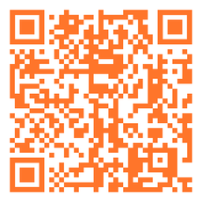
BASQUETE
HABILIDADES E EXERCÍCIOS
PARA ADOLESCENTES
TERÇAS-FEIRAS
2 DE JULHO A
6 DE AGOSTO
15h–17h
GINÁSIO DA EAST SOMERVILLE COMMUNITY SCHOOL
ADOLESCENTES DE 12 A 18 ANOS
NECESSÁRIA INSCRIÇÃO ON-LINE — VAGAS LIMITADAS
INSCREVA-SE AQUI!

Slide 6


A PROGRAMAÇÃO PARA ADOLESCENTES DE PARQUES E RECREAÇÃO DE SOMERVILLE E O PROGRAMA DE FUTEBOL DA SOMERVILLE HIGH SCHOOL APRESENTAM...
GRATUITO PARA OS ADOLESCENTES
FLAG FOOTBALL LIVRE
LIGA
CAPUANO FIELD
QUARTAS-FEIRAS
3 DE JULHO A 7 DE AGOSTO
14h–16h
Inscrição on-line obrigatória
Adolescentes de 12 a 18 anos

Slide 7

2024
VERÃO
GRATUITO PARA OS ADOLESCENTES
GINÁSIO ABERTO
QUINTAS-FEIRAS
11 DE JULHO A 8 DE AGOSTO
14h–16h
EAST SOMERVILLE GYM
SOMERVILLEMA.MYREC.COM

Slide 8















PROGRAMAÇÃO DE PARQUES E RECREAÇÃO DE SOMERVILLE PARA ADOLESCENTES
verão
em powderhouse
SEXTAS-FEIRAS
13h–15h
12 DE JULHO A 9 DE AGOSTO
VENHA
AQUI!
857-300-3272
VAMOS TER LANCHES, JOGOS, PROJETOS DE ARTESANATO, MATERIAIS ARTÍSTICOS E MUITO MAIS!

